Slide 1
Notes:
13/11/11
‹#›
‹#›
‹#›

Slide 2
Fabio Fanti
Biologia, microbiologia
e tecniche di controllo sanitario
Notes:
13/11/11
‹#›
‹#›
‹#›

Slide 3
Capitolo 13
Biotecnologie microbiche
Notes:
13/11/11
‹#›
‹#›
‹#›

Slide 4
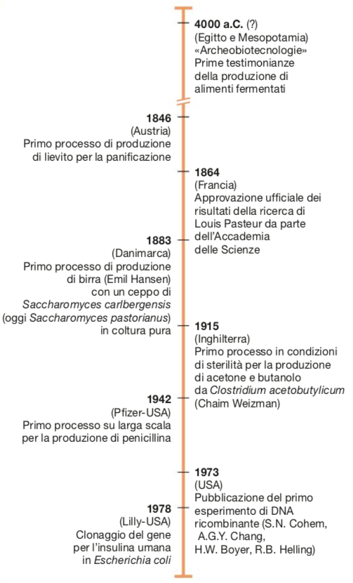
1. Profilo storico e sviluppo delle biotecnologie
Applicazioni delle biotecnologie microbiche
Alimentare
Ecologico
Medico
Chimico
Notes:
13/11/11
‹#›
‹#›
‹#›

Slide 5
2. Le biotecnologie delle fermentazioni
Studio dei modelli cinetici dello sviluppo microbico in relazione a come si consuma il substrato e si forma il prodotto.
Fermentazione:
in senso stretto, è un processo anaerobico che costituisce le fermentazioni alcolica, lattica, propionica, butirrica, aceton-butilica.
in microbiologia industriale, si indicano con questo termine anche i processi utilizzati dai microrganismi per produrre sostanze di interesse.
Notes:
13/11/11
‹#›
‹#›
‹#›

Slide 6
2. Le biotecnologie delle fermentazioni
Fasi di processo:
Upstream: trasformazioni chimiche di fermentazione
Downstream: tecniche per separare il prodotto di interesse.
Componenti:
Enzimi: biocatalizzatori molecolari, regolano ogni reazione chimica.
Microrganismi: biocatalizzatori cellulari, producono le molecole di interesse, oppure costituiscono il prodotto finale
Prodotti metabolici: unici (reazioni omofermentative) o più di uno (reazioni eterofermentative))
Notes:
13/11/11
‹#›
‹#›
‹#›

Slide 7
3. I vantaggi dei processi biotecnologici
MATERIE PRIME
PROCESSO PRODUTTIVO BIOTECNOLOGICO
PRODOTTI
naturali
rinnovabili
residui di altre lavorazioni (melassa, farina di soia, …)
elevata variabilità
bassi consumi
blande condizioni operative
nessun uso di metalli pesanti per catalisi
processi multistadio
reazioni uniche
basso rapporto costi/rese
ecologicamente compatibili
elevata variabilità
SCARTI DI LAVORAZIONE
pochi e riciclabili
Criteri di scelta delle materie prime
costo, disponibilità, trasporto e stoccaggio, caratteristiche chimico-fisiche, rese, formazione di prodotti secondari, sicurezza
Notes:
13/11/11
‹#›
‹#›
‹#›

Slide 8
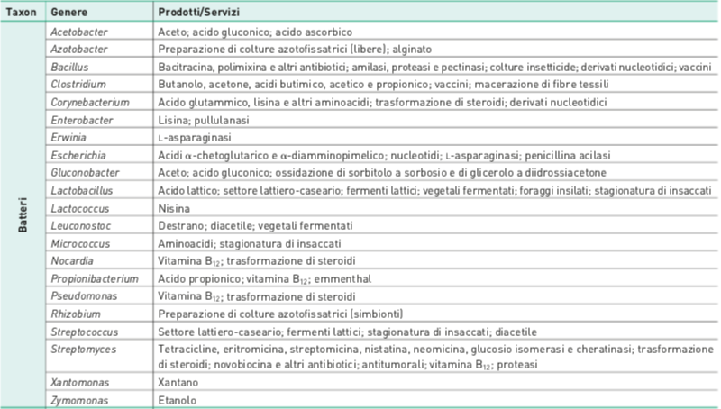
4. Biocatalizzatori cellulari: i microrganismi
Notes:
13/11/11
‹#›
‹#›
‹#›

Slide 9
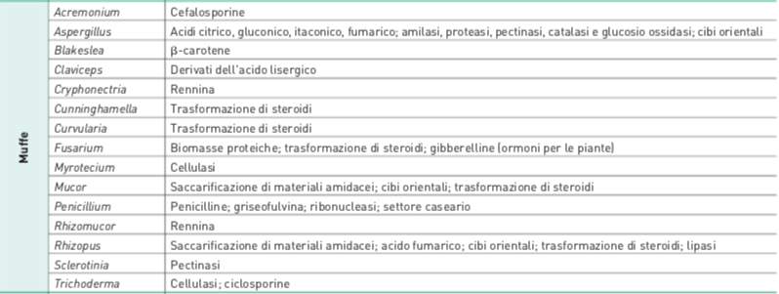
4. Biocatalizzatori cellulari: i microrganismi
Notes:
13/11/11
‹#›
‹#›
‹#›

Slide 10
4. Biocatalizzatori cellulari: i microrganismi
MGM (microrganismi geneticamente modificati): impiego regolato da legislazioni specifiche nei vari Paesi
GRAS (generally recognized as safe): classificazione FDA di microrganismi non modificati impiegati nelle produzioni alimentari
Notes:
13/11/11
‹#›
‹#›
‹#›

Slide 11
5. Utilizzo nelle biotecnologie delle cellule di mammifero
Le cellule di mammifero sono usate per la produzione di anticorpi, anticorpi monoclonali, vaccini, interferoni.
Differenze con cellule di lieviti e muffe
assenza di parete cellulare
tempi di generazione più lunghi
richieste nutritive e colturali precise e complesse:
miscele di aminoacidi purificati, basi azotate, sali minerali, vitamine, glucosio, siero bovinofetale;
temperatura = 37 ∓1°C;
pH = 7,3∓0,005;
sostanze antimicrobiche
Notes:
13/11/11
‹#›
‹#›
‹#›

Slide 12
6. I prodotti della microbiologia industriale
Metaboliti primari
Metaboliti secondari
Biomasse microbiche
Enzimi
Prodotti complessi
Prodotti da bioconversioni
Notes:
13/11/11
‹#›
‹#›
‹#›

Slide 13
6. I prodotti della microbiologia industriale
Metaboliti primari
Essenziali per la vita delle cellule
La produzione si verifica nella maggior parte dei casi durante la prima fase di crescita esponenziale dei microrganismi (trofofase), in alcuni casi durante la fase stazionaria (idiofase)
Prodotti:
Finali del metabolismo anaerobico (etanolo, mannitolo, acidi lattico, butirrico, propionico, acetico)
Intermedi del metabolismo aerobico (acidi citrico, fumarico, glutammico, glicerolo)
Molecole-base per la sintesi di macromolecole complesse (vitamine, aminoacidi, nucleotidi, proteine, lipidi, carboidrati)
Notes:
13/11/11
‹#›
‹#›
‹#›

Slide 14
6. I prodotti della microbiologia industriale
Metaboliti secondari
NON Essenziali per la vita delle cellule
La produzione si verifica durante l’idiofase
Funzioni: protezione da agenti fisici, comunicazione tra cellule, antagonismo
Notes:
13/11/11
‹#›
‹#›
‹#›

Slide 15
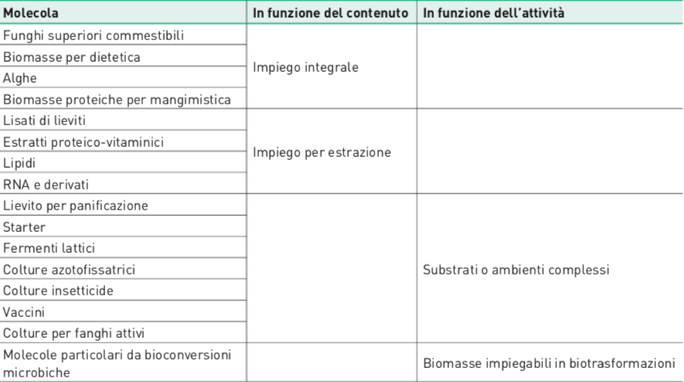
6. I prodotti della microbiologia industriale
Biomasse microbiche
il prodotto si identifica con il produttore
Notes:
13/11/11
‹#›
‹#›
‹#›

Slide 16
6. I prodotti della microbiologia industriale
Enzimi
normalmente repressi e/o inducibili
intracellulari, extracellulari o di superficie
grazie alle biotecnologie è possibile trasferire geni per la sintesi di enzimi da un organismo all’altro.
Notes:
13/11/11
‹#›
‹#›
‹#›

Slide 17
6. I prodotti della microbiologia industriale
Prodotti complessi
tutta la massa di substrato si trasforma in prodotto
Notes:
13/11/11
‹#›
‹#›
‹#›

Slide 18
6. I prodotti della microbiologia industriale
Prodotti da bioconversioni
Modalità di utilizzo di microrganismi, impiegati come intermedi in processi di sintesi chimica.
Reazioni: ossidazioni, riduzioni, isomerizzazioni.
Esempi:
bioconversione di steroidi,
produzione di vitamina C.
Notes:
13/11/11
‹#›
‹#›
‹#›

Slide 19
7. Rese e isolamento dei prodotti
Coefficiente di resa o resa di conversione (Y)
Valori medi: 0,5 (Per acidi organici: 0,7 - 0,9)
Resa di fermentazione (g/L)
Grammi di prodotto in meso secco per L di brodocoltura
Valori medi:
150-200 per acidi organici
100-200 per vitamina B12
20-60 per produzione di biomasse
50 per penicillina
Notes:
13/11/11
‹#›
‹#›
‹#›

Slide 20
7. Rese e isolamento dei prodotti
Resa di estrazione e purificazione
Quantità di prodotto finito in rapporto a quella presente alla fine del ciclo fermentativo precedente la purificazione.
Procedure di estrazione e purificazione usate:
Filtrazione o centrifugazione della brodocoltura (per separare le cellule (filtrato colturale) dal terreno residuo
Recupero del prodotto:
separazione delle biomasse per filtrazione e lavaggio
separazione dei metaboliti per filtrazione, estrazione e purificazione
recupero dalla frazione proteica per enzimi
Notes:
13/11/11
‹#›
‹#›
‹#›

